Slide 1
FLEXBOX
https://www.youtube.com/watch?v=fYq5PXgSsbE
https://css-tricks.com/snippets/css/a-guide-to-flexbox/

Slide 2
CSS Reset
Dvě dobré možnosti: úplný základ např.:
* {
margin: 0;
padding: 0;
}
normalize.css
https://github.com/necolas/normalize.css/
Blanka boilerplate
https://github.com/machal/blanka-html
. . . . . . . . . . . . . . . . . . . .
. . . . . . . . . . . . . . . . . . . .
Webová kartografie 2 / 46
HTML, CSS

Slide 3
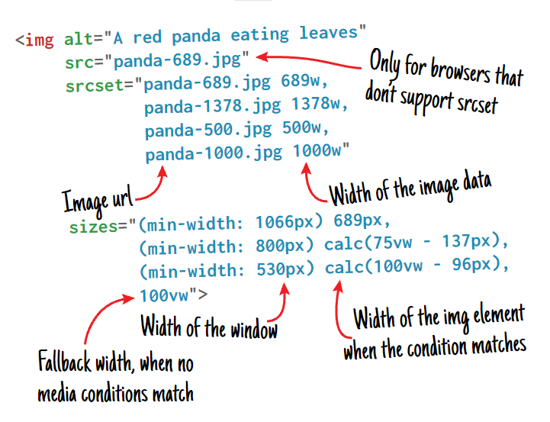
SRCSET + SIZES

Slide 4
JavaScript
Cvičení 5
Webová kartografie – úvod
Podzim 2022 Filip Leitner

Slide 5
Úkol 1
let sentence = "You have selected 7 features.";
převeďte větu na array (seznam, [])
nelezněte jedinou číselnou položku seznamu (ale ne pomocí indexu položky)
k nalezenému číslu přičtěte libovolné číslo
seznam převeďte zpátky na string (textový řetězec)
1
2
3
4

Slide 6
Úkol 1
Riešenie: https://gist.github.com/FilipLeitner/d6ce6a6e083342d3f6a4377869a80e05
Klíčové dovednosti z tohoto příkladu:
* použití funkcí `string.split(substring)`, `array.join(substring)`
* převody mezi datovými typy: `String`, `parseFloat(string)`, `parseInt(string)`
* použití cyklů: `for (let i in words) { … }`
* použití podmínek: `if (a > b) { … }`
1

Slide 7
BOM
Browser Object Model
globální objekty dostupné v prohlížeči
není standardizováno → mezi prohlížeči se implementace
může lišit
pro nás základní: window, document, (console)

Slide 8
DOM
Document Object Model
rozhraní pro práci s HTML dokumenty
prostřednictvím DOM můžeme číst konkrétní části dokumentu, měnit jeho strukturu, styl a obsah
implementace DOM v prohlížečích je založena na standardech, ale mezi prohlížeči se může měnit
Přečtěte si: https://developer.mozilla.org/en-US/ docs/Web/API/Document_Object_Model/Introduction

Slide 9
Úkol 2
1
spočítejte všechny elementy <div> ve vaší stránce (kde je alespoň jeden <div>)
nejděte jeden element pomocí jeho ID a změňte barvu jeho pozadí
vyberte si část své webové stránky a odstraňte ji z DOM
2
3
4
vytvořte nový DOM element a připojte jej na konec <body>
Bude se hodit:
https://www.w3schools.com/js/js_htmldom_nodes.asp something.length document.getElementsByTagName(string) document.getElementById(string)
element.style; element.style.color
element.remove(); parentElement.removeChild(element)

Slide 10
Úkol 2
Riešenie: https://gist.github.com/FilipLeitner/0d090b69422973d3dc1e389cb57707c1
1

Slide 11
Úkol Jak dál?
Jak dál?
Ukážky manipulácie dom elementov
https://htmldom.dev/

Slide 12
Úkol Jak dál?
Jak dál?
Přečtěte si víc a procvičujte
https://javascript.info/
e-booky zdarma
https://github.com/getify/You-Dont-Know-JS
https://medium.com/ https://bost.ocks.org/mike/

Slide 13
Ptejte se
kdykoliv kdekoliv jakkoliv
co nejdřív …
e-mail: 451242@mail.muni.cz

